Slide 1
Reinforcement learning
Deep Q Network
otus.ru

Slide 2


Проверить, идет ли запись
Меня хорошо видно
&& слышно?
Ставим “+”, если все хорошо “-”, если есть проблемы

Slide 3










Правила вебинара
Условные
обозначения
Активно
участвуем
Индивидуально
Off-topic обсуждаем
в учебной группе
#канал группы
Время, необходимое
на активность
Пишем в чат
Задаем вопрос
в чат
Говорим голосом
Документ
Вопросы вижу в чате,
могу ответить не сразу
Ответьте себе или
задайте вопрос

Slide 4
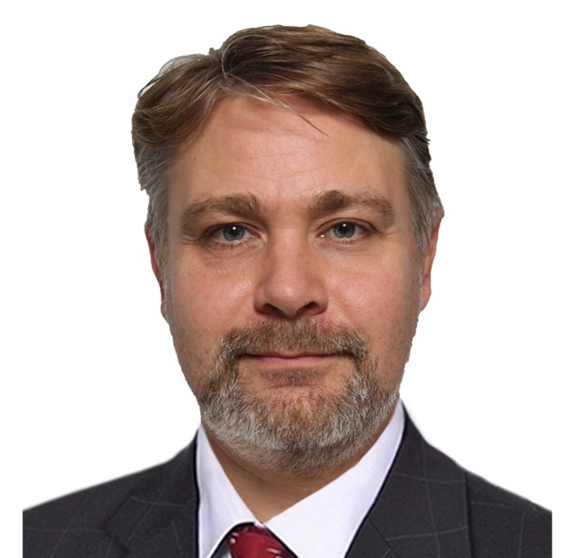
Reinforcement learning. Deep Q network
Тема вебинара
Игорь Стурейко
Teamlead, главный инженер проекта – НИИгазэкономика
Опыт:
Более 15 лет занимался прикладной математикой и мат моделированием
(Data Scientist) (Python, С++) в НИИ ПАО Газпром
Анализ временных рядов, эволюционное развитие сложных систем
+7 (916) 156-07-82 (whatsapp)
@stureiko (TG)

Slide 5
Карта курса
Введение в Reinforcement Learning
Продвинутые темы Reinforcement Learning
Deep Reinforcement Learning
Применение RL в реальных задачах
Проектная работа

Slide 6
Маршрут вебинара
Знакомство
Проблемы пространств большой размерности
Постановка задачи
Алгоритм DQN
Улучшения алгоритма
Double DQN
Общий обзор алгоритмов RL

Slide 7
Цели вебинара
К концу занятия вы сможете
1. | Понять проблему большой размерности для q-функции
2. | Понять приближение q-функции нейросетями (DQN)
3. | Понять пути улучшения алгоритма DQN

Slide 8
Смысл
Зачем вам это уметь
1. | Программировать задачи обучения с подкреплением для окружений большой размерности
2. | Иметь базу для перехода к реальным задачам

Slide 9
Знакомы ли вы с нейросетями?
Знакомы ли вы с PyTorch?

Slide 10
Постановка задачи

Slide 11
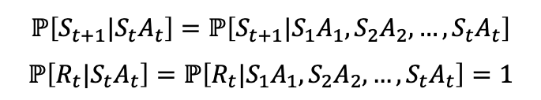
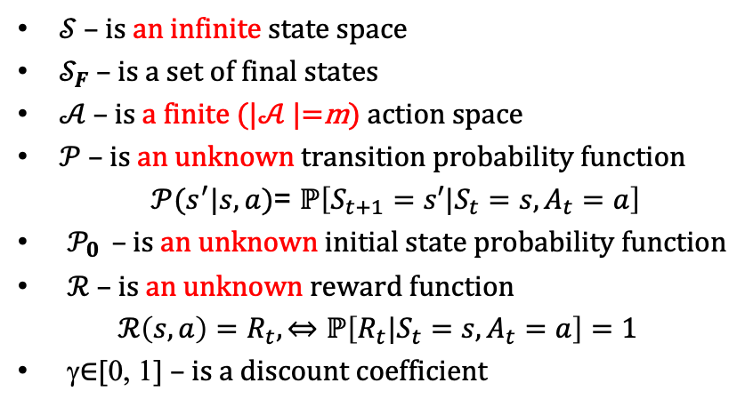
Markov Property
$$ℙ\left[S_{t+1}|S_{t}A_{t}\right]=ℙ\left[S_{t+1}|S_{1}A_{1},S_{2}A_{2},…,S_{t}A_{t}\right]$$
$$ℙ\left[R_{t}|S_{t}A_{t}\right]=ℙ\left[R_{t}|S_{1}A_{1},S_{2}A_{2},…,S_{t}A_{t}\right]=1$$
Markov Decision Process $\left\langle 𝒮,𝒮_{F},𝒜,𝒫,𝒫_{0},ℛ,γ \right\rangle$
$𝒮$ – is an infinite state space
$𝒮_{F}$ – is a set of final states
$𝒜$ – is a finite (|$𝒜$|=m) action space
$𝒫$ – is an unknown transition probability function
$𝒫(s^{′}|s,a)$= $ℙ\left[S_{t+1}=s′|S_{t}=s,A_{t}=a\right]$
$𝒫_{0 } \text{–}$ is an unknown initial state probability function
$ℛ$ – is an unknown reward function
$$ℛ\left(s, a\right)=R_{t}, ⇔ℙ\left[R_{t}|S_{t}=s,A_{t}=a\right]=1$$
γ$∈$[0, 1] – is a discount coefficient

Slide 12
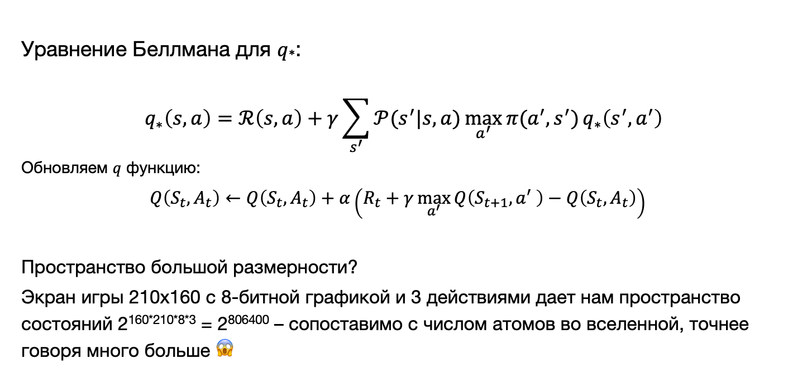
Q-learning
Уравнение Беллмана для 𝑞*:
$$q_{∗}\left(s, a\right)=ℛ\left(s, a\right)+γ\sum_{s^{′}}{𝒫(s^{′}|s, a)}\max_{a^{′}}{π(a^{′},s^{′})}q_{∗}\left(s^{′},a^{′}\right)$$
Обновляем $q$ функцию:
$$Q\left(S_{t},A_{t}\right)←Q\left(S_{t},A_{t}\right)+α\left(R_{t}+γ\max_{a^{′}}{Q\left(S_{t+1},a^{′} \right)}−Q\left(S_{t},A_{t}\right)\right)$$
Пространство большой размерности?
Экран игры 210х160 с 8-битной графикой и 3 действиями дает нам пространство состояний 2^{160*210*8*3} = 2⁸⁰⁶⁴⁰⁰ – сопоставимо с числом атомов во вселенной, точнее говоря много больше 😱

Slide 13
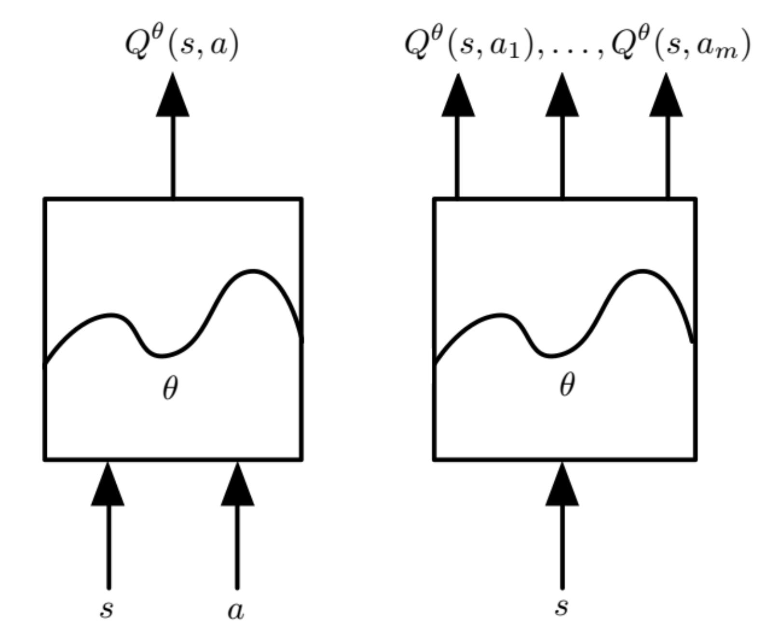
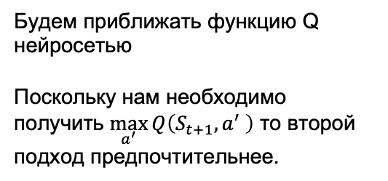
Q-learning update for NN
Будем приближать функцию Q нейросетью
Поскольку нам необходимо получить $\max_{a^{′}}{Q\left(S_{t+1},a^{′} \right)}$ то второй подход предпочтительнее.

Slide 14

Q-learning update for NN
Обновляем $q$ функцию:
$$Q\left(S_{t},A_{t}\right)←Q\left(S_{t},A_{t}\right)+α\left(R_{t}+γ\max_{a^{′}}{Q\left(S_{t+1},a^{′} \right)}−Q\left(S_{t},A_{t}\right)\right)$$
Loss:
$$Loss\left(θ\right)= {\left(R_{t}+γ\max_{a^{′}}{Q^{θ}\left(S_{t+1},a^{′}\right)}−Q^{θ}\left(S_{t},A_{t} \right)\right)}^{2}$$
$$∇_{θ}Loss\left(θ\right) ≈−2\left(R_{t}+γ\max_{a^{′}}{Q^{θ}\left(S_{t+1},a^{′}\right)}−Q^{θ}\left(S_{t},A_{t}\right)\right)∇_{θ}Q^{θ}\left(S_{t},A_{t}\right)$$

Slide 15
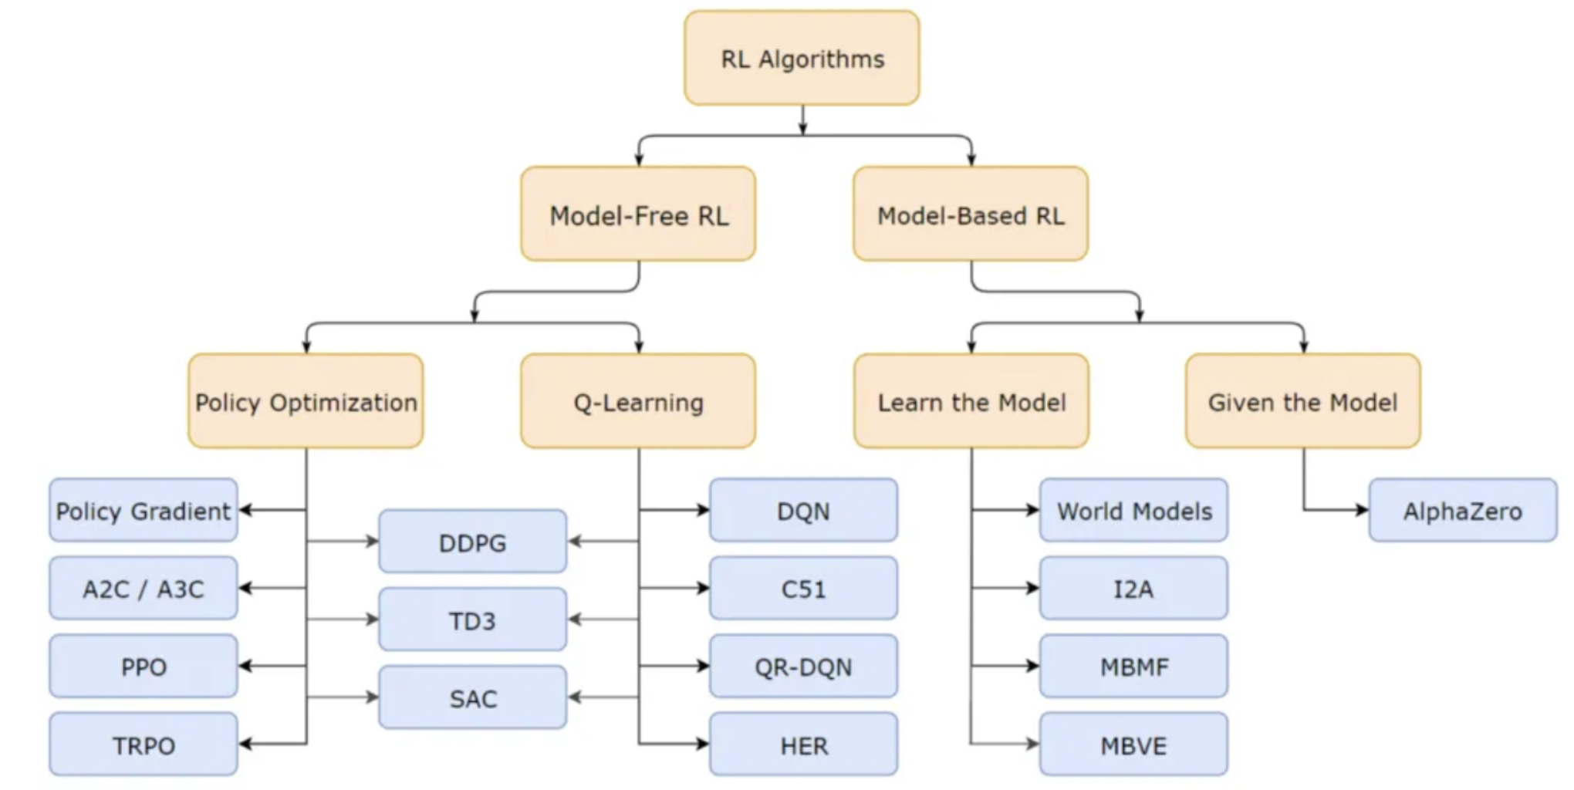
Algorithms

Slide 16
Алгоритм DQN

Slide 17
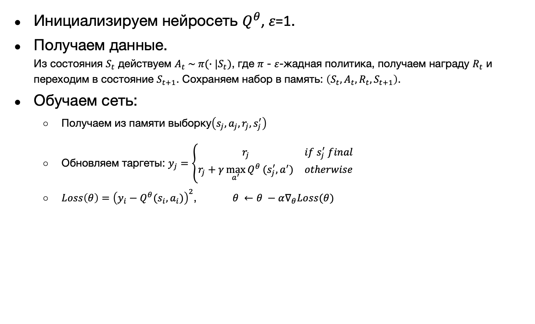
Deep Q-learning Network
Инициализируем нейросеть $Q^{θ}$, 𝜀=1.
Получаем данные. Из состояния $S_{t}$ действуем $A_{t} \sim π(∙|S_{t})$, где $π$ - $ε$-жадная политика, получаем награду $R_{t}$ и переходим в состояние $S_{t+1}$. Сохраняем набор в память: $\left(S_{t},A_{t},R_{t},S_{t+1}\right)$.
Обучаем сеть:
Получаем из памяти выборку$\left(s_{j},a_{j},r_{j},s_{j}^{′}\right)$
Обновляем таргеты: $y_{j}=\left\{\begin{matrix}r_{j} & if s_{j}^{′} final \\ r_{j}+γ\max_{a^{′}}{Q^{θ}}(s_{j}^{′},a^{′}) & otherwise\end{matrix}\right.$
$Loss\left(θ\right)={\left(y_{i}−Q^{θ}(s_{i},a_{i})\right)}^{2}$, $θ ←θ −α∇_{θ}Loss(θ)$

Slide 18
Deep Q-learning Network
Такой подход работает плохо.
Соседние состояния отличаются незначительно – сильно коррелированные данные для обучения.
Значение таргета и значение Q-функции в лоссе предсказывает одна и та же сеть. В ней стоит max – предсказания слишком оптимистичны.

Slide 19
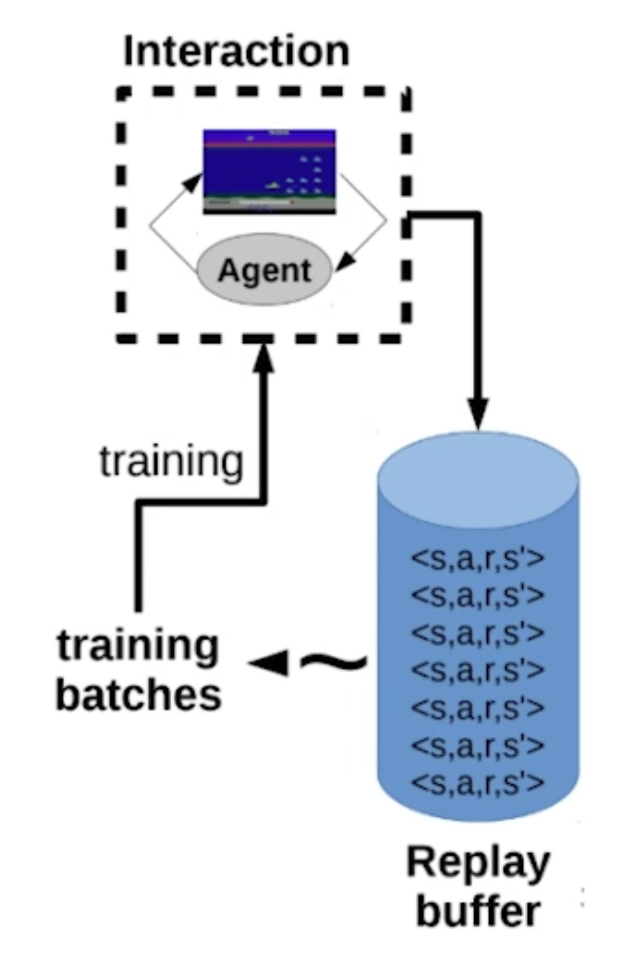
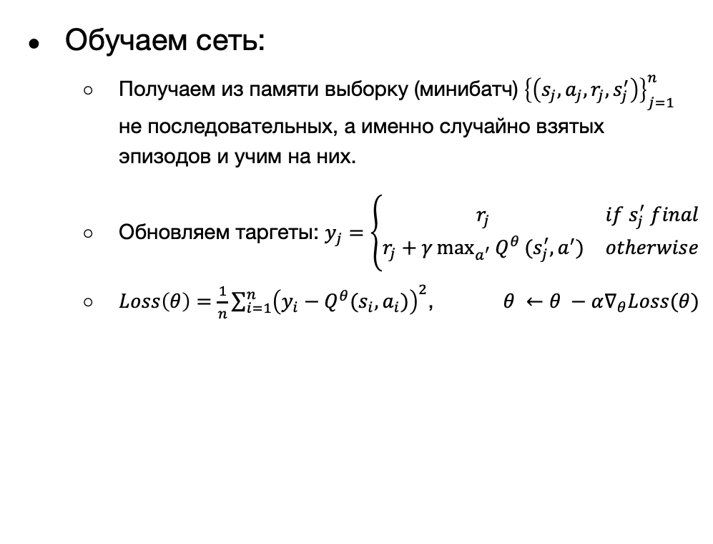
DQN – Experience Replay Buffer
Обучаем сеть:
Получаем из памяти выборку (минибатч) ${\left\{\left(s_{j},a_{j},r_{j},s_{j}^{′}\right)\right\}}_{j=1}^{n}$ не последовательных, а именно случайно взятых эпизодов и учим на них.
Обновляем таргеты: $y_{j}=\left\{\begin{matrix}r_{j} & if s_{j}^{′} final \\ r_{j}+γ\max_{a^{′}}{Q^{θ}}(s_{j}^{′},a^{′}) & otherwise\end{matrix}\right.$
$Loss\left(θ\right)=\frac{1}{n}\sum_{i=1}^{n}{{\left(y_{i}−Q^{θ}(s_{i},a_{i})\right)}^{2}}$, $θ ←θ −α∇_{θ}Loss(θ)$

Slide 20
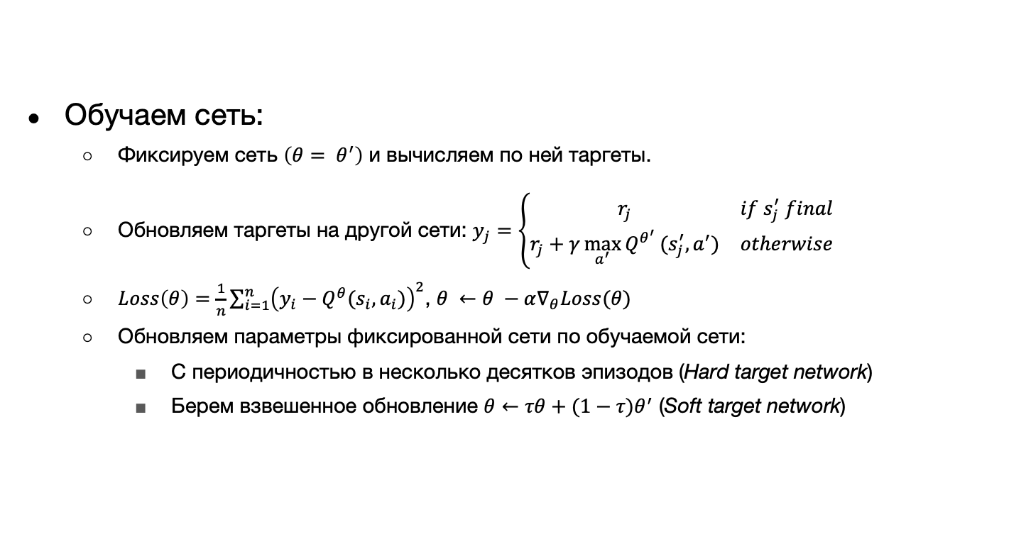
DQN – Fixed target network
Обучаем сеть:
Фиксируем сеть $\left(θ= θ^{′}\right)$ и вычисляем по ней таргеты.
Обновляем таргеты на другой сети: $y_{j}=\left\{\begin{matrix}r_{j} & if s_{j}^{′} final \\ r_{j}+γ\max_{a^{′}}{Q^{θ^{′}}}(s_{j}^{′},a^{′}) & otherwise\end{matrix}\right.$
$Loss\left(θ\right)=\frac{1}{n}\sum_{i=1}^{n}{{\left(y_{i}−Q^{θ}(s_{i},a_{i})\right)}^{2}}$, $θ ←θ −α∇_{θ}Loss(θ)$
Обновляем параметры фиксированной сети по обучаемой сети:
С периодичностью в несколько десятков эпизодов (Hard target network)
Берем взвешенное обновление $θ←τθ+(1−τ)θ^{′}$ (Soft target network)

Slide 21
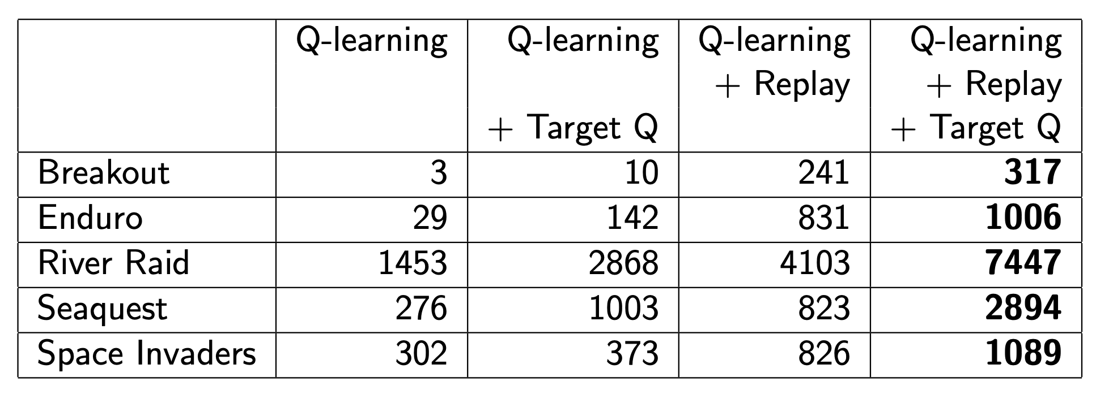
DQN

Slide 22
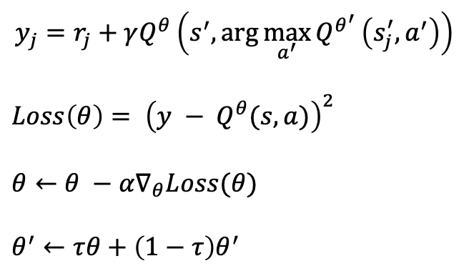
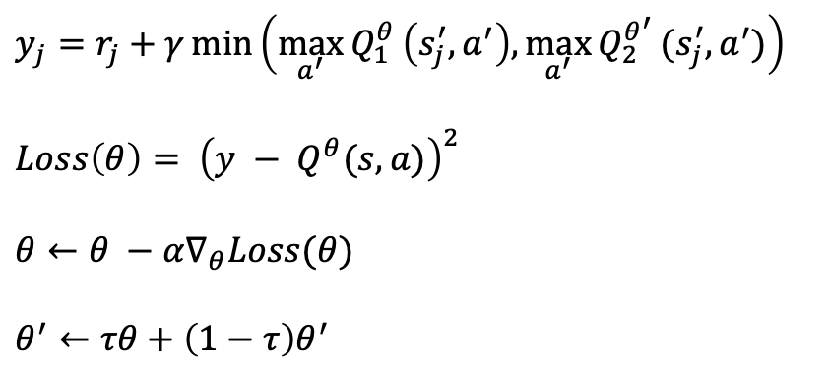
Double DQN
$$y_{j}=r_{j}+γQ^{θ}\left(s^{′},\arg{\max_{a^{′}}{Q^{θ^{′}}}\left(s_{j}^{′},a^{′}\right)}\right)$$
$Loss\left(θ\right)= {\left(y − Q^{θ}(s, a)\right)}^{2}$
$θ←θ −α∇_{θ}Loss(θ)$
$θ^{′}←τθ+\left(1−τ\right)θ^{′}$
$y_{j}=r_{j}+γ\min\left(\max_{a^{′}}{Q_{1}^{θ}}\left(s_{j}^{′},a^{′}\right),\max_{a^{′}}{Q_{2}^{θ^{′}}}(s_{j}^{′},a^{′})\right)$
$Loss\left(θ\right)= {\left(y − Q^{θ}(s, a)\right)}^{2}$
$θ←θ −α∇_{θ}Loss(θ)$
$θ^{′}←τθ+\left(1−τ\right)θ^{′}$

Slide 23
Практика

Slide 24
Практика
1. | Реализовать алгоритм DQN на примере CartPole
2. | Рассмотреть улучшения DQN

Slide 25

Домашнее задание
1. | Реализовать DQN для framework’a TensorFlow (по желанию)
2. | Реализовать DQN в виде класса, которому можно передать объект нейросети и гиперпараметры: (размер буфера памяти, размер батча, количество эпизодов обучения, скорость обучения, коэффициент дисконтирования, параметр tau («мягкое» обновление сети), уровни эпсилон (начало, конец, скорость падения).
3. | Прогнать оптимизацию гиперпараметров по сетке. Сделать короткую аналитику по оптимальным параметрам (не забыть исследовать устойчивость решений).
Сроки выполнения: 1 неделя.

Slide 26
Список материалов для изучения
https://pytorch.org/tutorials/intermediate/mario_rl_tutorial.html – реализация для экранной игры. Учить долго и тяжело, но в качестве примера для будущих задач вполне неплохо.
https://www.mlq.ai/guide-to-deep-reinforcement-learning/ - обзор алгоритмов RL.
https://towardsdatascience.com/double-deep-q-networks-905dd8325412 - DDQN.
https://towardsdatascience.com/deep-q-network-dqn-i-bce08bdf2af – Хорошее объяснение на пальцах, но не рабочие примеры ☹

Slide 27

Вопросы?
Ставим “+”,
если вопросы есть
Ставим “–”,
если вопросов нет

Slide 28
Рефлексия

Slide 29
Цели вебинара
К концу занятия вы сможете
1. | Понять проблему большой размерности для q-функции
2. | Понять приближение q-функции нейросетями (DQN)
3. | Понять пути улучшения алгоритма DQN

Slide 30


Рефлексия
С какими впечатлениями уходите с вебинара?
Как будете применять на практике то,
что узнали на вебинаре?

Slide 31
Заполните, пожалуйста,
опрос о занятии
по ссылке в чате

Slide 32
Cледующие вебинары
Спасибо за внимание!
23.08.23 – Policy Gradient (PG) алгоритм
Игорь Стурейко
Teamlead, главный инженер проекта – НИИгазэкономика
Опыт:
Более 15 лет занимался прикладной математикой и мат моделированием
(Data Scientist) (Python, С++) в НИИ ПАО Газпром
Анализ временных рядов, эволюционное развитие сложных систем
+7 (916) 156-07-82 (whatsapp)
@stureiko (TG)

